Slide 1

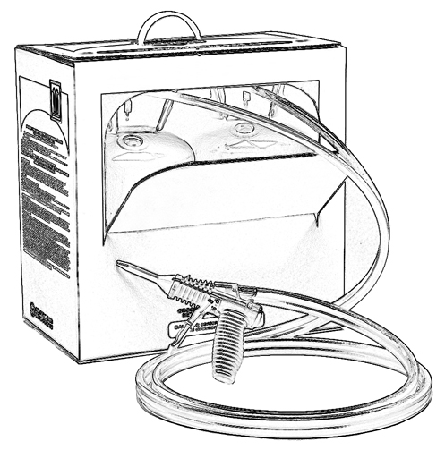


Unidad 10:
Primeros auxilios generales

Slide 2
Disclaimer
This material was produced under grant number SH-22308-11 from the Occupational Safety and Health Administration, U.S. Department of Labor. It does not necessarily reflect the views or policies of the U.S. Department of Labor, nor does mention of trade names, commercial products, or organizations imply endorsement by the U.S. Government.

Slide 3
Bienvenido a la Unidad 10
En esta unidad aprenderá sobre los procedimientos generales de primeros auxilios en el caso de que un trabajador experimente:
dificultad respiratoria
ingestión
contacto con la piel
contacto con los ojos
Siempre consulte la Hoja de Datos de Seguridad (HDS) para obtener instrucciones de primeros auxilios específicos.
Notes:
Narración:
En esta unidad, usted aprenderá sobre los procedimientos de primeros auxilios en el caso que un trabajador experimente:
dificultad respiratoria
ingestión
contacto con la piel
contacto con los ojos
Siempre consulte la Hoja de Datos de Seguridad (HDS) para obtener instrucciones de primeros auxilios específicos.

Slide 4


Primeros auxilios
Las siguientes diapositivas incluyen consejos de primeros auxilios generales para los químicos que podrían encontrarse en el lugar de trabajo de espuma de poliuretano en spray (SPF).
Para obtener instrucciones de primeros auxilios específicos para el químico con el que está trabajando, siempre consulte la HDS.
Notes:
Narración:
Las siguientes diapositivas incluyen consejos de primeros auxilios generales aplicables a los químicos que podría encontrar en un lugar de trabajo con SPF. Para instrucciones específicas sobre los químicos con los que está trabajando, siempre consulte la HDS.

Slide 5
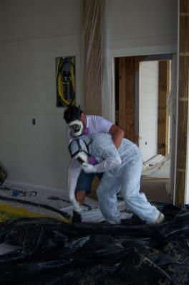
Primeros auxilios: dificultad respiratoria
¿Qué sucede si alguien experimenta dificultad al respirar?
Mover a la persona afectada a un área con aire fresco
Notes:
Narración:
¿Qué sucede si alguien experimenta dificultad al respirar? Ayude a la persona inmediatamente a moverse al aire libre, lejos de la zona de aplicación del rocío y ayúdela a sacarse su respirador.

Slide 6

Primeros auxilios: dificultad respiratoria
¿Qué debería hacer después?
Buscar atención médica de inmediato si la persona tiene dificultad respiratoria. Recuerde llevar la HDS.
Notes:
Narración:
Busque atención médica inmediatamente si la persona tiene dificultad al respirar.
Recuerde llevar la HDS consigo cuando busque atención médica.

Slide 7


Primeros auxilios: ingestión
¿Qué hacer si alguien tiene químicos en la boca?
Consultar la HDS para obtener información específica
NO inducir el vómito
Si la persona está consciente, enjuagar la boca con agua
Buscar atención médica si es necesario. Recuerde llevar la HDS consigo.
Notes:
Narración:
¿Qué debe hacer si a alguien le entran químicos en la boca?
Consulte la HDS para obtener información específica.
Si se ha tragado algún químico, NO provoque vómitos.
Si la persona está consciente, enjuague la boca con abundante agua.
Busque atención médica si es necesario. Recuerde llevar la HDS consigo cuando busque atención médica.

Slide 8
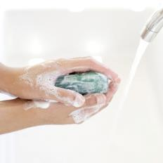
Primeros auxilios: contacto con la piel
¿Qué hacer si alguien tiene químicos en la piel?
Consultar la HDS para obtener información específica
Remover toda prenda contaminada
Lavar la piel cuidadosamente con jabón y/o agua. ¡No usar solventes!
Buscar atención médica si se desarrolla una irritación. Recuerde llevar la HDS.
Notes:
Narración:
¿Qué hacer si alguien tiene químicos en la piel?
Consultar la HDS para obtener información específica sobre primeros auxilios para el contacto con la piel.
Remover toda prenda contaminada. En muchos casos, lavar la piel cuidadosamente con jabón y/o agua. ¡NO USAR SOLVENTES!
Buscar atención médica si se desarrolla una irritación. Recuerde llevar la HDS consigo cuando busque atención médica.

Slide 9
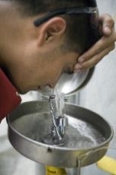
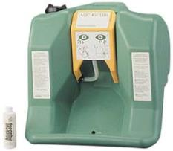
Primeros auxilios: contacto con los ojos
¿Qué hacer si a alguien le entran químicos a los ojos?
Consultar la HDS para obtener información de primeros auxilios específica para el contacto con los ojos
Típicamente, lavar los ojos con agua, preferiblemente de una fuente de lavado de ojos, por hasta 15 minutos
Buscar atención médica si se desarrolla una irritación. Recuerde llevar la HDS.
Notes:
Narración:
¿Qué hacer si a alguien le entran químicos en los ojos?
Consulte la HDS para obtener información específica sobre primeros auxilios para el contacto con los ojos.
Lave con agua, preferiblemente de una fuente de lavado de ojos, por hasta 15 minutos. Busque atención médica si se desarrolla irritación y recuerde llevar la HDS consigo.

Slide 10
Unidad 10 Resumen
En esta unidad, usted aprendió sobre procedimientos generales de primeros auxilios en el caso de que un trabajador experimente:
dificultad respiratoria
ingestión
contacto con la piel
contacto con los ojos
Siempre consulte la HDS para obtener instrucciones
de primeros auxilios específicas.
Notes:
Narración:
En esta unidad, usted aprendió sobre primeros auxilios en caso de que un trabajador experimente:
dificultad respiratoria
Ingestión
contacto con la piel
contacto con los ojos
Siempre consulte la HDS para obtener instrucciones de primeros auxilios específicos.

Slide 11
Unidad 10 Repaso
Del conocimiento
a la
acción
Notes:
Narración:
Es tiempo de poner sus conocimientos en acción.

Slide 12
Unidad 10: P1 Revisión
Para obtener instrucciones de primeros auxilios específicas para el químico con el que estará trabajando, ________.
consulte la Hoja de Datos de Seguridad (HDS)
pregúntele a su compañero de trabajo
realice una búsqueda en la computadora sobre el tema de primeros auxilios para la exposición a químicos
Ninguno de los anteriores
Notes:
Para obtener instrucciones específicas de primeros auxilios para el químico con el que está trabajando, _____.
consulte la Hoja de Datos de Seguridad (HDS)
pregúntele a su compañero de trabajo
realice una búsqueda en la computadora sobre el tema de primeros auxilios para la exposición a químicos
Ninguno de los anteriores

Slide 13
Unidad 10: P1 Revisión
Para obtener instrucciones de primeros auxilios específicas para el químico con el que estará trabajando, ________.
Consulte la Hoja de Datos de Seguridad (HDS)
pregúntele a su compañero de trabajo
realice una búsqueda en la computadora sobre el tema de primeros auxilios para la exposición a químicos
Ninguno de los anteriores
Notes:
La respuesta correcta es A. Consulte la Hoja de Datos de Seguridad para obtener instrucciones de primeros auxilios específicos para el químico con el que estará trabajando.

Slide 14
Unidad 10 Completada
Continuar a la Unidad 11
Volver al Menú Principal
Notes:
Narración:
Ha completado la Unidad 10.

